Slide 1
Objectieven en hun werking
Marcel Claassen

Slide 2
Agenda
Werking van een objectief
Effect van veranderingen aan…
.. diafragma
.. sluitertijd
.. ISO
Belichtings driehoek
Lenzen bij FX en DX camera’s
Goede of een ‘slechte’ lens

Slide 3
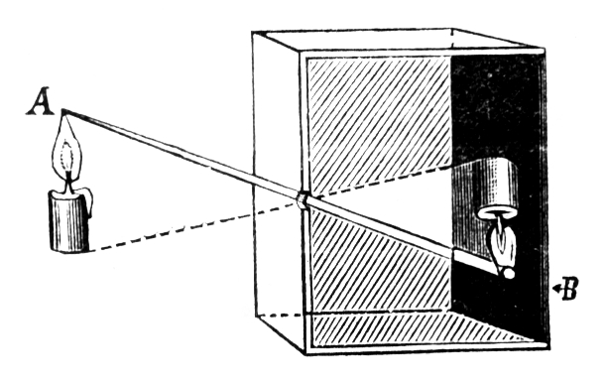
Werking van een objectief
Camera obscura is het eerste voorbeeld van een “lens” met een klein diafragma
Notes:
Een camera obscura (Latijn voor donkere kamer) is een verduisterde ruimte waarbij in een van de wanden een klein gaatje is aangebracht, later ook wel een lens. Het hierdoor invallende licht werpt een afbeelding van de buitenwereld op de tegenoverliggende wand. Net zoals bij afbeelding door een lens het geval is, wordt de buitenwereld op zijn kop afgebeeld. Als de achterwand van de camera obscura doorzichtig wordt gemaakt (bijvoorbeeld met matglas) is de afbeelding van buitenaf te zien.
Een bijzonder aspect van de camera obscura is dat de opnamen een oneindige scherptediepte hebben, tenminste de versies zonder lens.

Slide 4
Werking van een objectief
Lens definitie: transparant voorwerp om lichtstralen te convergeren of divergeren
sensor
lens
focusvlak
circle of confusion
onderwerp
Licht vanuit het focuspunt convergeert tot 1 enkele pixel
Onscherpte is afhankelijk van de afstand van het focusvlak
Het zichtbare scherpe gedeelte heet de “circle of confusion”
Notes:
Het doel van een lens is om alle stralen die vanaf het onderwerp komen op het focusvlak te convergeren naar één punt op de sensor
Als het onderwerp zich van het focusvlak verwijderd convergeren de stralen niet meer tot 1 punt maar vormen een wazige vlek
Deze vlek wordt groter naarmate het onderwerp zich verder van het focusvlak verwijderd.
De grootte van deze wazige vlek wordt de ‘circle of confusion’ genoemd.

Slide 5
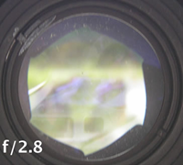
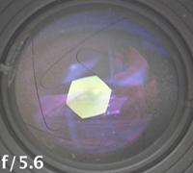
Werking van een objectief
Onscherpte gebied hangt af van het diafragma
sensor
lens
focusvlak
diafragma
circle of confusion
onderwerp
Groot diafragma, grote onscherpte, kleine scherpte-diepte
Klein diafragma, minder onscherpte, grotere scherpte-diepte
Notes:
Naast de afstand tot het focusvlak is de scherpte ook afhankelijk van het diafragma. Als je een kleiner diafragma kiest wordt het scherpe gebied ook kleiner.
Door middel van het diafragma te bedienen kun je dus de scherpte als zowel de scherpte diepte controleren.

Slide 6
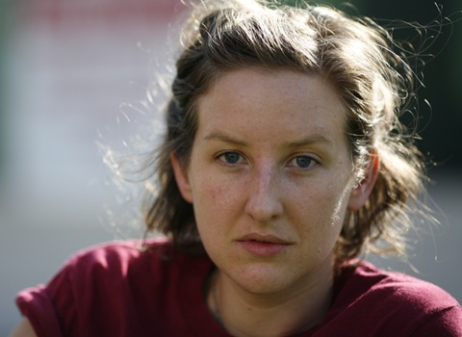
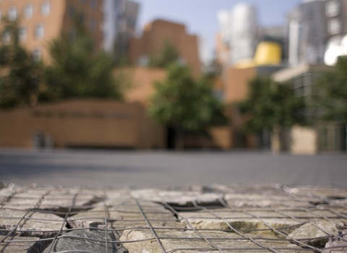
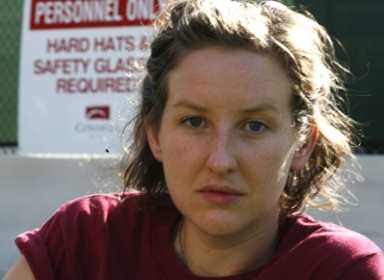
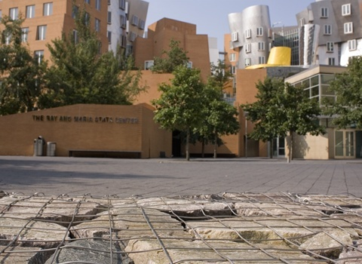
Effect van veranderingen aan…
.. diafragma
Portret
Landschap
Groot diafragma
Kleine scherpte-diepte
Klein diafragma
Grote scherpte-diepte

Slide 7
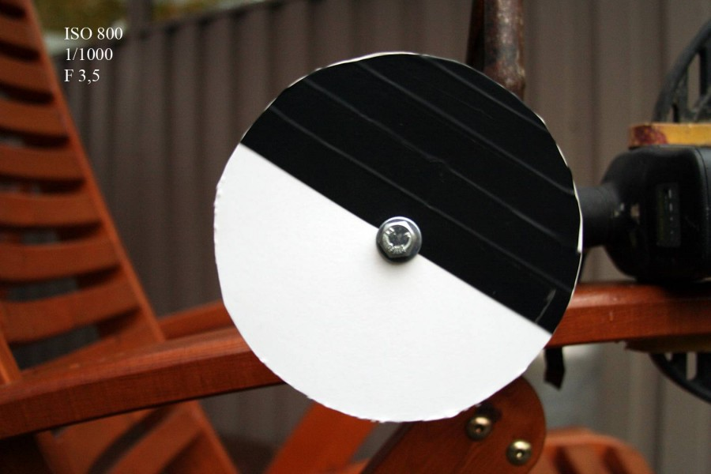
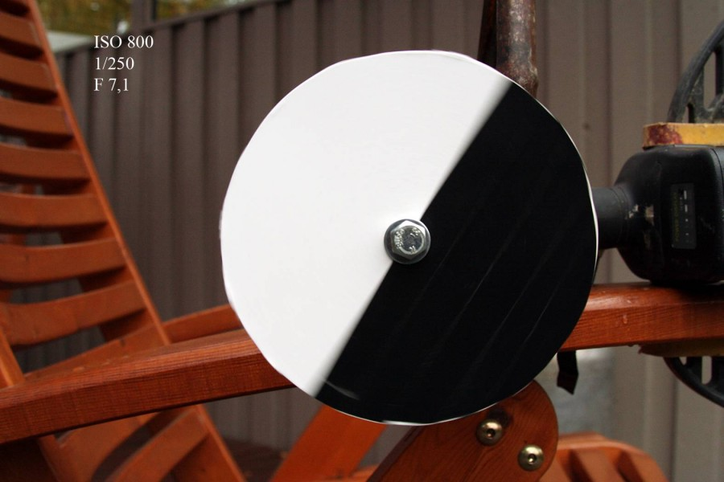
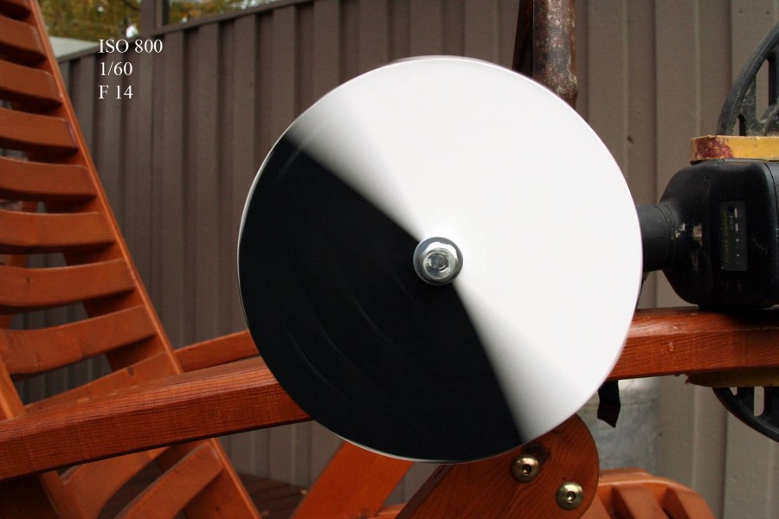
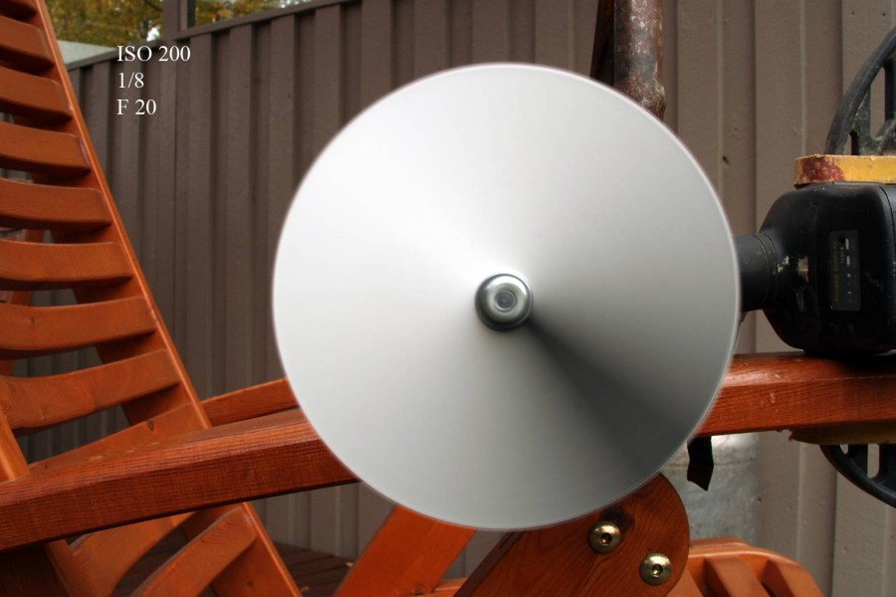
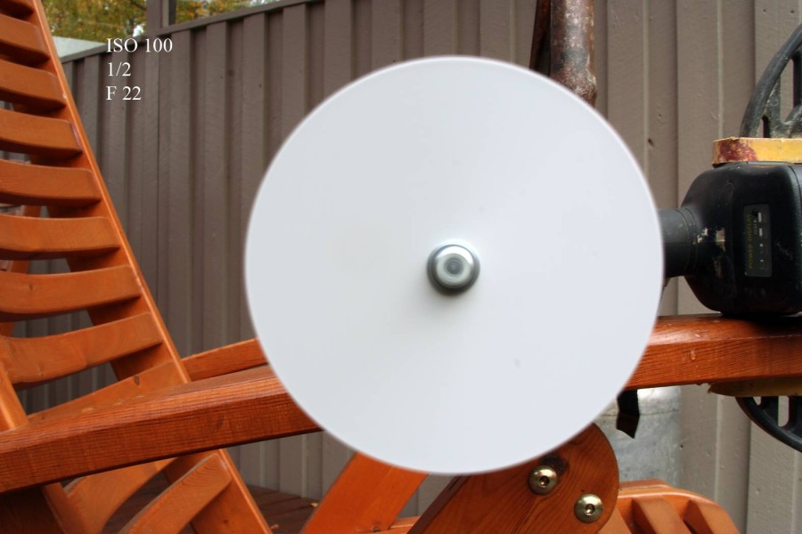
Effect van veranderingen aan…
.. sluitertijd
Notes:
Door de sluitertijd aan te passen kun je de snelheid in het object weergeven.

Slide 8
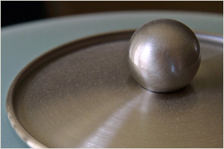
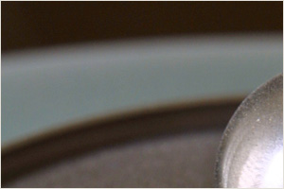
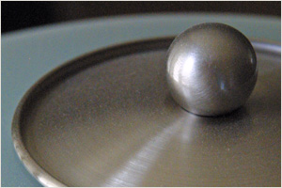
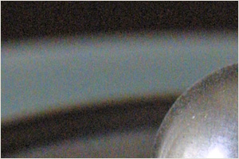
Effect van veranderingen aan…
.. ISO
ISO 100
ISO 1600
Notes:
Lage ISO = Weinig ruis
Hoge ISO = Veel ruis

Slide 9
Effect van veranderingen aan…
.. Camera simulator
Notes:
Handige simulator misschien?

Slide 10
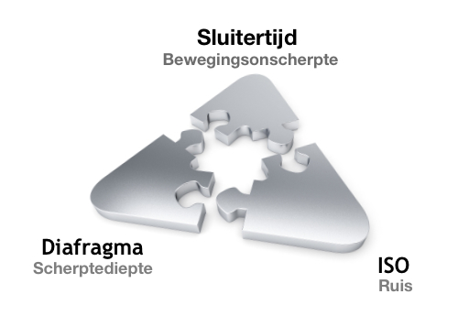
Belichtingsdriehoek
➔
➔
➔
Diafragma’s (f-waarden): f/1 | f/1.4 | f/2 | f/2.8 | f/4 | f/5.6 | f/8 | f/11 | f/16 | f/22 | f/32 …
Sluitertijden (seconden): 1/1000 1/500 1/250 1/125 1/60 1/30 1/15 1/8 1/4 1/2 1 ….
ISO: 100 200 400 800 1600 3200 …
Notes:
Alle zojuist besproken instellingen als Diafragma, Sluitertijd en ISO hangen met elkaar samen. Elke wijziging aan een van de instellingen betekent een halvering of verdubbeling van de hoeveelheid licht op de sensor.
De verdubbeling of halvering wordt aangegeven in Stops of Exposure Values (EV)
Diafragma’s (f-waarden): f/1 | f/1.4 | f/2 | f/2.8 | f/4 | f/5.6 | f/8 | f/11 | f/16 | f/22 | f/32 …
ISO: 100 200 400 800 1600 3200 …
Sluitertijden (seconden): 1/1000 1/500 1/250 1/125 1/60 1/30 1/15 1/8 1/4 1/2 1 ….

Slide 11
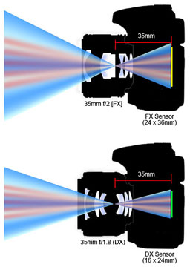
Lenzen bij FX en DX camera’s
Vergelijk Full Frame (FX) met andere sensors
FX bevat fysiek een grotere
sensor
Daardoor lijkt het of een lens meer zoombereik heeft
Er wordt echter alleen maar
een kleiner gedeelte
van de lens gebruikt doordat het
uiteindelijke beeld gecropt wordt.

Slide 12
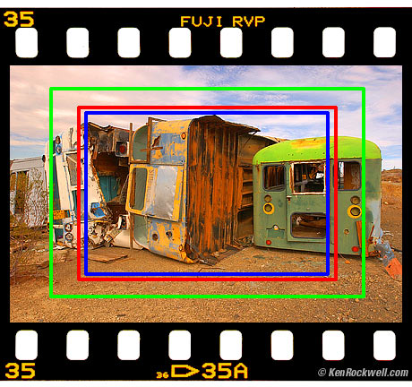
Lenzen bij FX en DX camera’s
Vergelijk Full Frame (FX) met andere sensors
Groen: Canon 1.3x camera’s Rood: Nikon DX camera’s (1.5x) Blauw:
Canon 1.6x camera’s

Slide 13
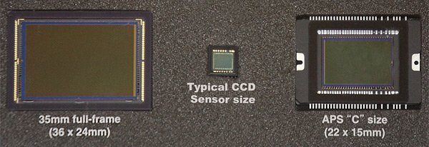
Lenzen bij FX en DX camera’s
Vergelijk Full Frame (FX) met andere sensors

Slide 14
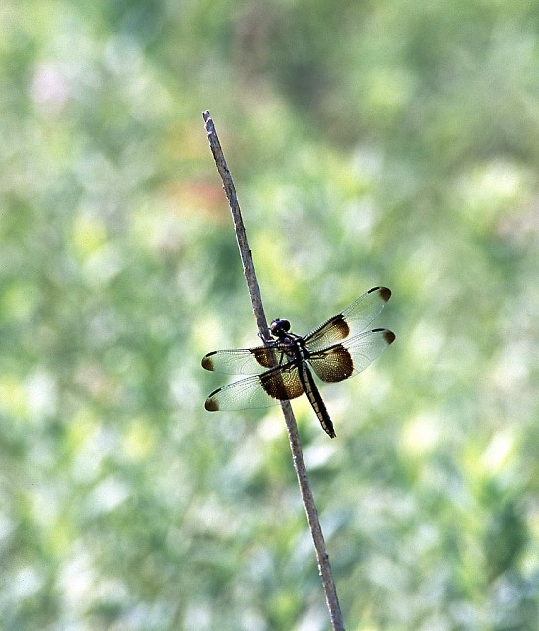
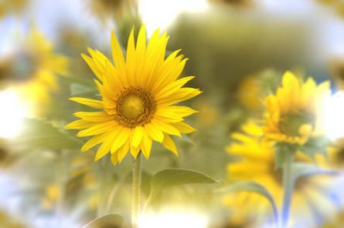
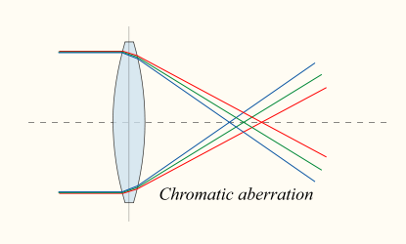
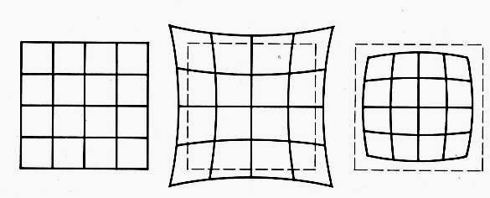
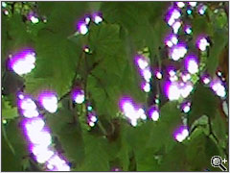
Goede of een ‘slechte’ lens
Kwaliteit van een lens wordt bepaald door meerdere factoren. Voorbeelden zijn:
Chromatic abberation
Radial distortion (pin cushion, barrel)
Bokeh

Slide 15
Thanks!
Vragen / Opmerkingen?
Thanks!

